Slide 1


Data Preprocessing 데이터 처리 현황 발표
Bigdata Analytics
8조

Slide 2

Contents
1 데이터 분석
1-1 지난 발표 요약
1-2 데이터 분석 중간정리
2 결측치 처리 연구
2-1 일반적인 결측치 알고리즘
2-2 추가 조사를 통한 알고리즘
2-3 GAN을 이용한 결측치 처리
2-4 추가 고려중인 결측치 처리 방안
3 결론
3-1 데이터 불균형 해결 방안 제시
3-2 References
Bigdata Analytics
INE5015

Slide 3
데이터 분석
Chapter 1
Bigdata Analytics
INE5015

Slide 4

지난 발표 요약
1-1
SECOM DATA
PASS / FAIL
1567개의 데이터
590개의 독립변수(이하 Feature),
1463개의 Pass Data,
104개의 Fail Data
Bigdata Analytics
INE5015

Slide 5
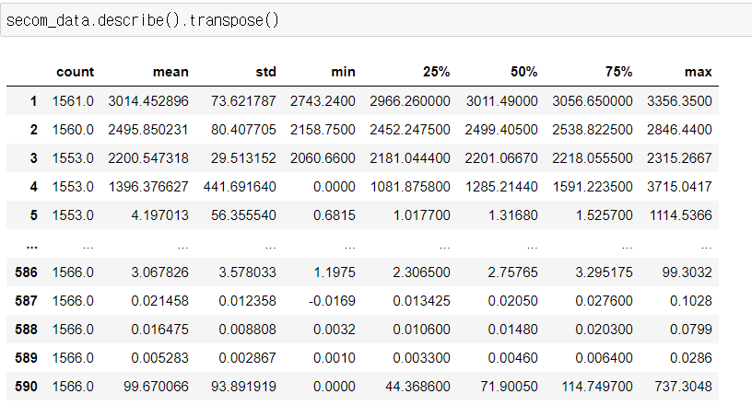
지난 발표 요약
1-1
Feature Analysis
590 Feature Analysis
평균, 분산, 사분위 값 확인
→ 극단적인 값을 같는 Outliers 확인
제거가 필요한 Feature 확인
최종적으로 422개의 Feature
Bigdata Analytics
INE5015

Slide 6
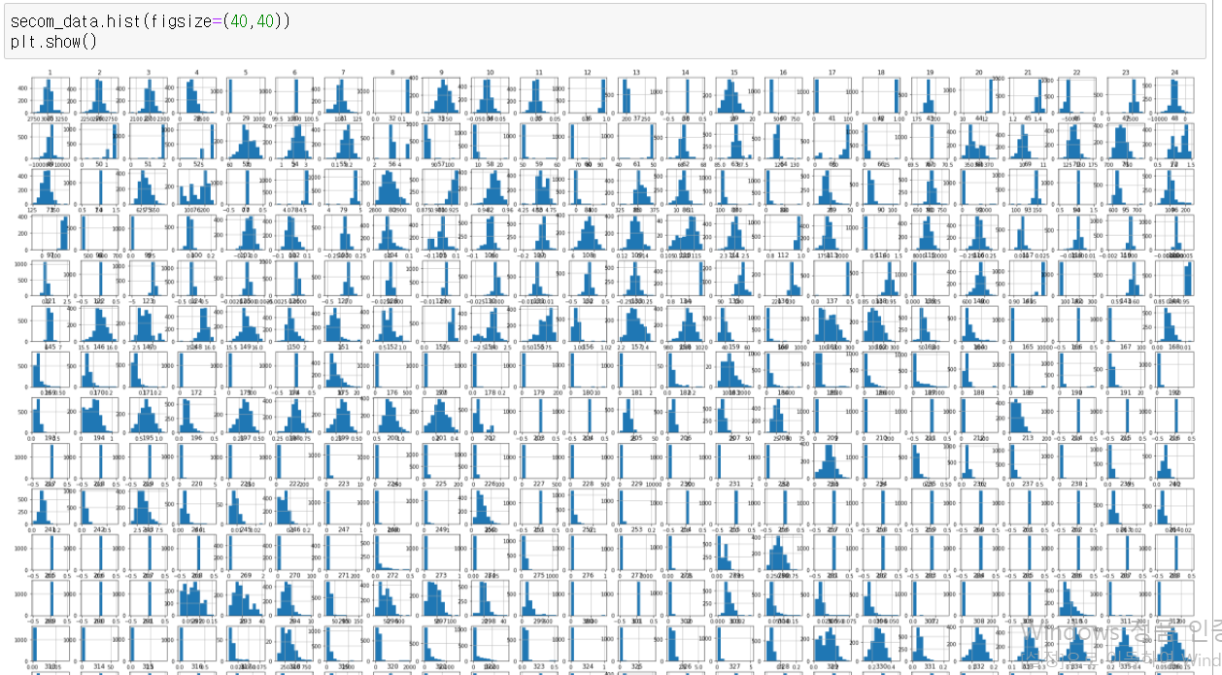
1-1
Feature간 상관관계 확인
590개의 Feature 데이터를 시각화
특성 간의 관계와 특징을 직관적으로 추정
Bigdata Analytics
INE5015

Slide 7
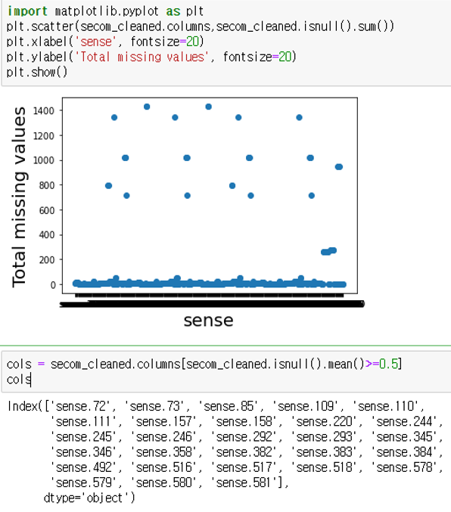
데이터 분석 중간 정리
1-2
1. 차후 계획
데이터 전처리를 위해 여러 방안과 알고리즘 조사 및 선행 테스트 진행
Chapter 2의 결측치 처리 방안을 기반으로 여러 테스트 진행
이상치로 분류되어 삭제되었던 Feature들 중 일부를 재검토
데이터의 불균형 해결 (oversampling)
2. 현재의 SECOM 데이터
무의미한 데이터와 결측치 비율이 50%가 넘는 Feature를 정리
➔ 이번 결측치 처리 조사 및 연구를 통해 새로운 방안 제시
Bigdata Analytics
INE5015

Slide 8
결측치 처리
Chapter 2
Bigdata Analytics
INE5015

Slide 9
범용적인 결측치 처리 알고리즘
2-1
결측치 처리 방법 중 가장 범용적인 5개의 방법
결측치 처리 방법 | 처리 방법 | 장점 | 단점
Feature 제거 | 결측치가 존재하는 Feature 제거 | 매우 간단함 | 중요한 Feature가 삭제될 가능성
중앙값 / 평균값 대체 | 결측치에 해당하는 Feature의 중앙값이나 평균값으로 대체 | 가장 일반적임 | 이상치나 타 조건들에 영향을 받음
최빈값 대체 | 결측치에 해당하는 Feature의 최빈값으로 대체 | 빈도수가 높은 일반적인 값 | 가변수 형태에서는 효율 낮음
K-NN Algorithm | 결측치의 값을 가장 가까운, 특성 유사도를 적용하여 대체 | 기존 방법들에 비해 높은 성능 | 주변 이웃의 수 K 를 적절히 조정해야 함. 이상치에 민감함.
MICE | 연쇄 방정식을 통한 다중 대체 방법 | 결측 치를 여러 번 대체하면서 다양한 변수에 적용 가능. | 고도화된 결측치 대체 수행 → 성능 압박
Bigdata Analytics
INE5015

Slide 10
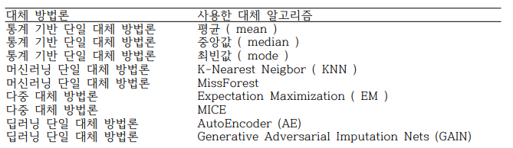
범용적인 결측치 처리 알고리즘
2-2
결측치를 대체할 다양한 방법
Bigdata Analytics
INE5015

Slide 11
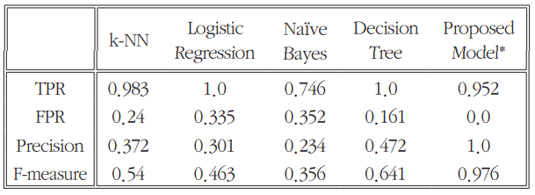
추가 조사한 결측치 처리 알고리즘
2-2
< 생성적 적대 신경망을 이용한 결측치 추정 >
생성적 적대 신경망 (GAN)을 통해 성능을 개선해 나가는 방향으로 학습을 진행시켜 결측치 처리의 완성도를 높인다.
조사한 논문에 의하면 잠재적인 가치가 있을 수 있는 Feature를 위해 결측치를 60%까지 허용했음에도 불구하고 타 알고리즘에 비해 높은 성능을 보였다.
분류모델들의 혼동행렬을 정리한 아래 표에서 보면 TPR에서는 살짝 떨어지지만 다른 수치에서는 압도적.
Bigdata Analytics
INE5015

Slide 12
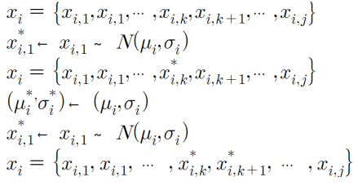
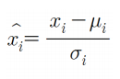
Missing Data Estimation and GAN - 1
2-3
< GAN을 위한 데이터 전처리 계획 >
1. NaN이라 표기되어 있는 결측치를 초기값으로 대체한다.
2. (식 1) 각 데이터의 속성값들을 특성에 맞는 분포로 모델링, 난수를 발생시켜 초기값을 대체
3. (식 2) 데이터의 처리 속도와 학습 수렴속도를 위하여 [-1, 1]의 범위로 값의 정규화를 진행한다.
(식 1) i는 Feature, j는 Feature의 속성 값
K는 특정 벡터에서의 결측을 의미한다.
(식 2) 정규화 식
Bigdata Analytics
INE5015

Slide 13
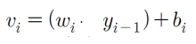
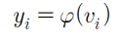

Missing Data Estimation and GAN - 2
2-3
< GAN을 위한 퍼셉트론 설정 >
생성자 G와 구별자 D의 대립구조의 학습을 통해 훈련데이터와 유사한 자료를 만드는 생성모델이다.
G와 D는 $각 각 θ^{G},θ^{D}$를 파라미터로 갖는 멀티 레이어 퍼셉트론이다.
멀티 레이어 프셉트론 구조에서 가중치 $w_{i}$, 각 레이어의 입력 $y_{i−1}$ 그리고 편향 $b_{i}$ 가 있다.
구별자의 역전파
생성자의 역전파
과정은 연구 중
Bigdata Analytics
INE5015

Slide 14
추가 연구 중인 논문과 알고리즘
2-4
< 군집화 및 특성도를 이용한 결측치 대체 방안 >
해당 논문에서 제시한 방법에서는 변동계수가 크고, 연관성이 높고, 결측 비율이 증가함에 따라
우수한 성능을 보이지만, 연관성이 낮고, 변동계수가 낮을 수록 성능이 떨어지는 단점이 있다.
2. 해당 알고리즘이 최적의 효과를 낼 수 있는 조건을 최대한 구현하여 테스트 예정
< 가중치 k-NN을 이용한 결측치 대체 방안 >
일반적인 k-NN과 동일하지만, 숫자형으로 이루어진 자료에서 유사성과 거리를 반영
반영된 가중치를 이용하여 결측치를 가중 평균값으로 대치하는 방법
K-NN의 단점을 보완하기 위해 새로운 대치법을 모델에 적용하면 이웃 개수, 결측 비율, 표본 크기에 상관없이 k-NN보다 Wk-NN 방법이 더 높은 성능을 보였다.
Bigdata Analytics
INE5015

Slide 15
마무리
Chapter 3
Bigdata Analytics
INE5015

Slide 16
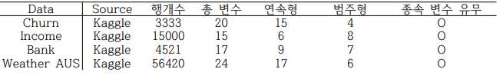
불균형 데이터 - 1
3-1
4 가지 데이터 (Churn, Income, Bank, Weather Aus)를 사용
결측치 5%, 15%, 20%, 25%, 30% 데이터 사용
다른 전 처리 방법은 진행하지 않음
LightGBM을 사용 후 Cross Validation 진행
Bigdata Analytics
INE5015

Slide 17
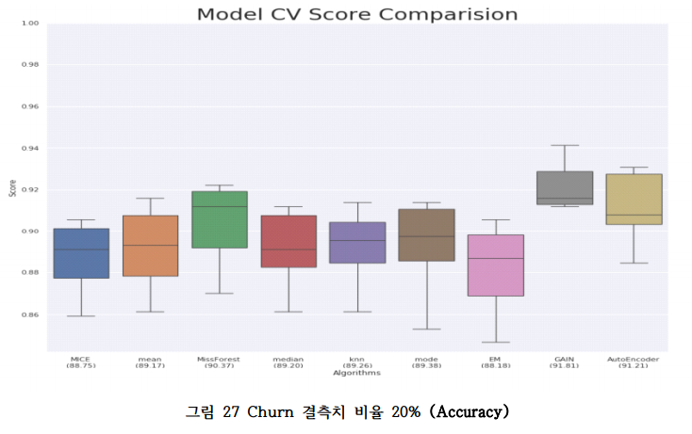
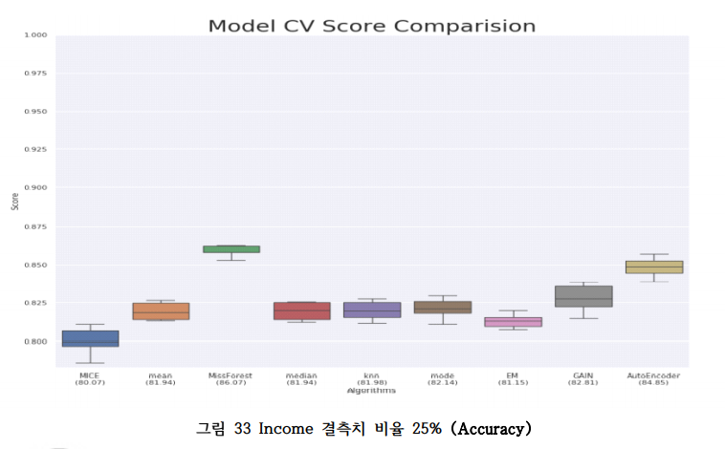
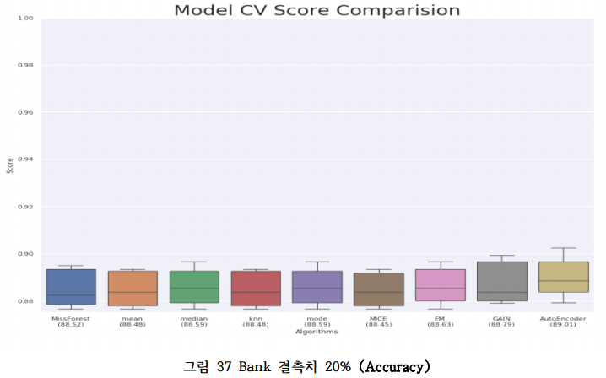
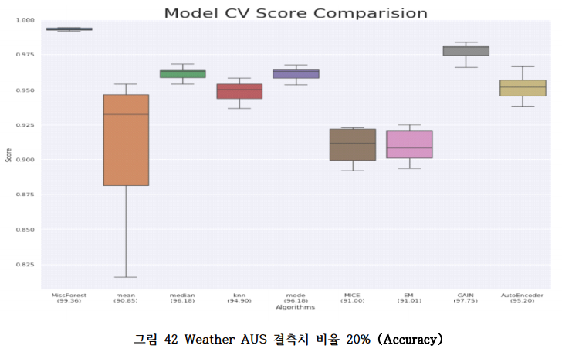
불균형 데이터 – 2
3-1
4 가지 데이터 (Churn, Income, Bank, Weather Aus)를 사용
결측치 5%, 15%, 20%, 25%, 30% 데이터 사용
결측치 대체 알고리즘과 모델 성능이 데이터에 따라 연관성이 나타나지 않음
➔ 데이터에 최적화된 결측치 대체 알고리즘의 필요성과 중요성
Bigdata Analytics
INE5015

Slide 18
References
Chapter 4
Bigdata Analytics
INE5015

Slide 19
References
감사합니다
김희수, 이현수 (2018) Fault Detect and Classification Framework for semiconductor Manufacturing Processes using Missing Data Estimation and Generative Adversary Network, Korean Institute of Intelligent Systems, 28(4), 393-400
김성현, 김동재 (2017) Imputation method for missing data based on clustering and measure of property.
- 임찬희, 김동재 (2014) On the Use of Weighted k-Nearest Neighbor for Missing Value Imputation.
Bigdata Analytics
INE5015

